Slide 1
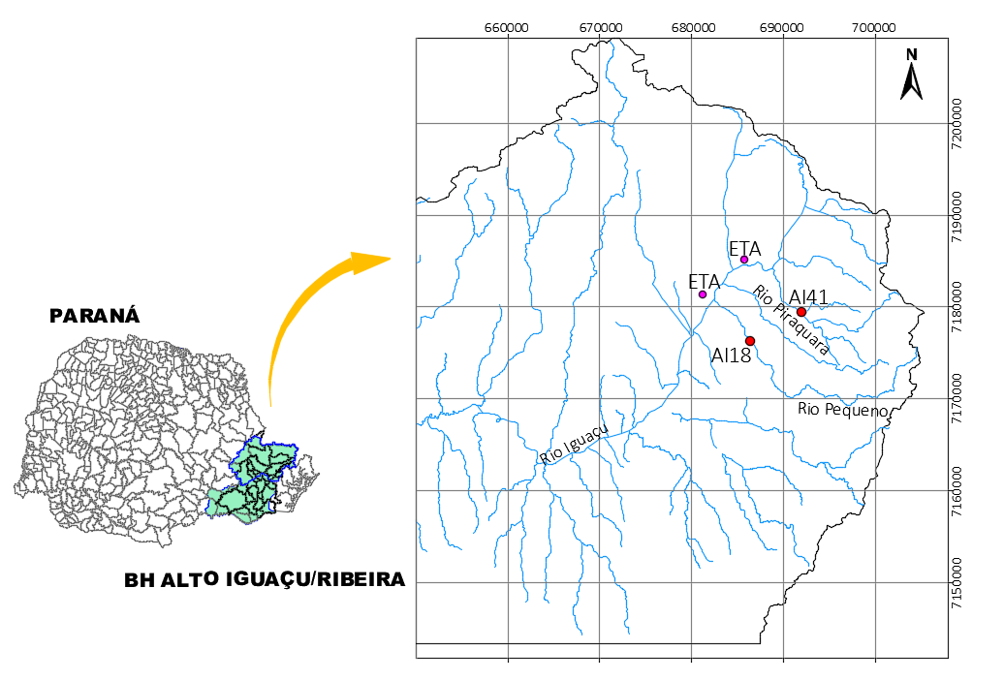
Influência da qualidade da água bruta na geração de lodo em estações de tratamento de água
PAFFRATH¹, Silvia F. (silviapaff@gmail.com) | ETCHEPARE, Ramiro G. (ramiro.etchepare@ufpr.br)
¹ PPGERHA – UFPR, Sanepar.
OBJETIVOS
Verificar a diferença na quantidade de lodo produzido em ETAs em períodos com diferentes concentrações de SST na água bruta, a partir de valores de IQA de dois períodos distintos, de rios afluentes a mananciais utilizados para abastecimento público no estado do Paraná (sul do Brasil).
METODOLOGIA
Utilização do IQA nos dois rios (Piraquara e Pequeno) em dois períodos (2005 a 2009 e 2009 a 2018);
Utilização de histórico de análises de SST e T na água bruta das duas ETAs para geração de equações para estimativa de SST em função de T (regressão polinomial – MMQ);
Cálculo da quantidade de lodo gerado nas ETAs apenas pela parcela resultante da SST da água bruta.
RESULTADOS
AIQAs:
AI18: passou de “muito poluída” para “medianamente poluída”
AI41: passou de “poluída” para “pouco poluída”
Equações de SST em função de T para os dois períodos:
Quantidade de lodo gerado nas ETAs (6.000 L.s⁻¹) em cada período:
SST$={0,0023.T}^{2}+0,4713.T+4,4121$
SST$={−0,0072.T}^{2}+0,8513.T+2,0224$
Tabela 1. Análises de SST e T (resumida)
SST _{(1º período)} = 15,77 mg.L⁻¹
2007 a 2010 |  | 2011 a 2015
T (NTU) | SST (mg.L⁻¹) | T (NTU) | SST (mg.L⁻¹)
6,0 | 4,00 | 4,4 | 1,00
8,4 | 14,00 | 5,3 | 3,00
9,3 | 9,00 | 5,6 | 10,00
12 | 5,00 | 5,6 | 4,00
12 | 14,00 | 6,5 | 2,00
12 | 14,00 | 7,9 | 8,00
12 | 9,00 | 8,9 | 6,00
13 | 13,00 | 9,3 | 16,00
14 | 11,00 | 9,6 | 17,00
16 | 14,00 | 10 | 10,00
55 | 27,00 | 12 | 16,00
 |  | (...) | (...)
 |  | 162 | 142,00
Média: 15,3 |  | Média: 23,4
Fig. 1. Pontos de monitoramento e ETAs
SST _{(2º período)} = 14,37 mg.L⁻¹
CONCLUSÕES
Melhora na qualidade da água bruta nos períodos estudados.
Redução na quantidade de lodo gerado nas ETAs em virtude da menor concentração de SST presente na água bruta afluente às estações.
Mesmo com o aumento da T média (de 15,3 para 23,4 NTU), para uma mesma T (19,3 NTU), houve diminuição de SST (representa também uma melhora na qualidade da água bruta -> SST pode ser um parâmetro associado à poluição, sendo um bom indicador de degradação física da água).
Resultado obtidos para a produção de lodo nas coerentes com os resultados de IAQA -> possível afirmar que há relação entre a qualidade da água e a quantidade de lodo gerado na ETA.
1.780 toneladas/ano

